Slide 1
编 译 原 理
软件学院 王 献 青

Slide 2

题外话
一、程序与本课程内容
程序 = 算法 + 数据结构
编译器：系统软件；
完成语言翻译。
程序的形态:
编译
myprog.c
myprog.obj
链接
stdio.h
kernel.lib
myprog.exe
源代码(.c, .h)
可阅读可修改的文本
目标代码(.o, .obj, .lib)
被翻译后的半成品
可执行代码
可由计算机执行的成品

Slide 3
题外话
二、希望达到的目的、学习方法
(1) 目的
  了解程序设计语言（PL ）的基本要素、工作原理、语言翻译的基本方法；
  用不同的 PL 进行程序设计，即自学计算机语言的能力；
  学会语言翻译的一些基本技能。
(2) 本课程的特点
  理论与实践并重
  理论学习要严谨、方法掌握要灵活
  依赖于自学能力

Slide 4
题外话
二、希望达到的目的、学习方法
(3) 学习方法
  学到的知识是死的; 勤思考、提高自身学习能力，才是立于不败之地的保证
  记笔记：好记性不如烂笔头，多动手加深理解和记忆
  做作业、做上机题

Slide 5
题外话
二、希望达到的目的、学习方法
(4) 如何使用《习题与上机题解答》？
合理利用《解答》有助于课程的学习。《解答》既不完全也不一定是最好的。
习题解答：提倡先独立完成作业，后看《解答》。如不符，思考原因，找出最好的答案。
上机解答：先看题目要求，根据要求自己设计并实现。如有困难，可部分参考《解答》。

Slide 6
题外话
三、 其他
(1) 课代表与辅导
  课代表的职责：收缴作业；督促上机；
  反映同学们的想法和意见。
  上机时间：时间/地点待定。
(2) 作业与上机作业
  必做题：“课程作业 . ppt”
    建议：教材习题中未标 * 的全做；
    有独立见解的可直接交给老师，包括指出《解答》的错误并给出正确答案、选做题答案等。
  验收上机作业，并提交上机报告。报告内容根据个人对题目要求的理解写。

Slide 7
题外话
(3) 参考书目
中文：
  清华大学出版社，吕映芝等，“编译原理”
  国防工业出版社，陈火旺等，“程序设计语言编译原理”（第三版）
  西北工业大学出版社，蒋立源等，“编译原理”
英文：
  人民邮电出版社， Aho等， “编译原理 技术与工具”（影印版）（龙书，86版与07版）
  人民邮电出版社，Andrew W.Appel，“现代编译原理－C语言描述（虎书，中文版）”
  （影印版，高等教育出版社）
  机械工业出版社，Steven S.Muchnick，“高级编译器设计与实现” （鲸书，中文版、影印版）
  清华大学出版社，Hopcroft等，“自动机理论、语言和计算机导论”（影印版）
※

Slide 8




第一章 引言
1.1 从面向机器的语言到面向人类的语言
面向机器的语言：机器指令、汇编语言
面向人类的语言：通用程序设计语言、数据查询语言，等等
自然语言
高级语言
A=A+3; If-then-else
汇编语言
ADD AX, BX
机器语言
00000001110101111001111

Slide 9
第一章 引言
1.1 从面向机器的语言到面向人类的语言
面向机器的语言：机器指令、汇编语言
面向人类的语言：通用程序设计语言、数据查询语言，等等
<1> 计算机语言举例
例1 : 通用程序设计语言与汇编语言（包括机器指令）
Pascal语句：x := a+b；
C++语句： x = a+b；
汇编指令：
十六进制代码
A10002
8B1E0202
01D8
A30402
MOV AX, [a]
MOV BX, [b]
ADD AX, BX
MOV [x], AX

Slide 10
<1> 计算机语言举例（续1）
例2 SQL语言
学生： 选课：
学号 | 姓名 | 性别
001 | 张梧 | 男
002 | 李煦 | 男
003 | 王沁 | 女
004 | 刘荔 | 女
学号 | 课程代码 | 课程名 | 成绩
001 | 0104 | 离散数学 | 80
001 | 0205 | 数据结构 | 90
003 | 0104 | 离散数学 | 85
003 | 0205 | 数据结构 | 95
给出003号学生姓名与所选课程和成绩：
SELECT 学号,姓名,课程名,成绩
FROM 学生,选课
WHERE 学号= “003” ;
学号 | 姓名 | 课程名 | 成绩
003 | 王沁 | 离散数学 | 85
003 | 王沁 | 数据结构 | 95

Slide 11
<1> 计算机语言举例（续2）
例3： 形式化描述语言
LEX的正规式：char(char|digit)* return id
Yacc的产生式：E : E '+' E | E '*' E | id
例4：Unix的 shell 脚本
SHELL=/bin/sh
# include env_precomp.mk
CPDIR = /u/pbsrc/cp
ORAHOME = /oracle/app/oracle/product/10.2.0.1
export SHELL CPDIR ORAHOME
.....

Slide 12
<2> 按范型划分的程序设计语言
《Programming Languages Design and Implementation》：
Simple Procedural Languages：FORTRAN C
Block-Structured Procedural Languages：Pascal
Object-Based Languages：Ada C++ Smalltalk Java
Functional Languages：LISP ML F#
Logic Programming Languages：Prolog
CCC2002－PL：
通用程序设计语言: 包括过程式语言、面向对象语言，如FORTRAN、Pascal、C/C++、Ada83/Ada95、Java等
函数语言：面向特定领域的、递归特性，典型代表：Lisp
规则式语言：浓厚的数学特征，典型代表：LEX/YACC、SQL、prolog等
脚本式语言：仅是一种安排，没有复杂的逻辑关系，典型代表：shell语言、XML等

Slide 13
<3> 其他面向特定应用领域的语言
计算机辅助设计： MATLAB
集成电路设计： VHDL、Verilog
虚拟现实与人机交互：VRML
互联网应用： HTML, XML
……
问题：
如何将形形色色的语言翻译成可以在计算机上运行的0、1串

Slide 14
1.2 语言之间的翻译
图1.1 翻译模式
转换(预处理)
高级语言
L1
L2
反编译
编译器1
编译器1
编译器2
编译器2
汇编语言
A1
A2
交叉
汇编器
反汇编
汇编器1
汇编器2
机器语言
M1
M2
习惯称法：
<1> 汇编语言→机器指令：汇编（或交叉汇编）
<2> 高级语言→汇编语言或机器指令：编译(或交叉编译)
<3> 高级语言之间：转换（或预编译、预处理）
<4> 逆向：反汇编、反编译

Slide 15
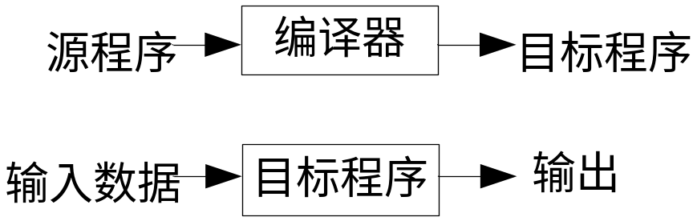
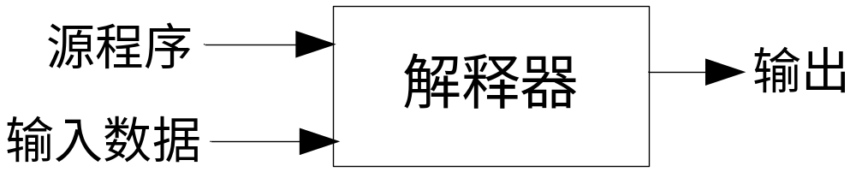
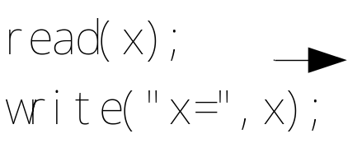
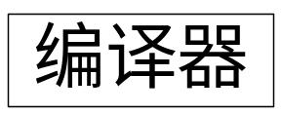
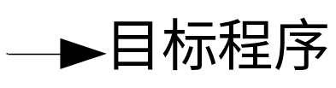
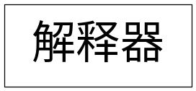

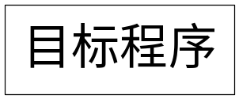


1.3 编译器与解释器
语言翻译的两种基本形态
1.先翻译后执行 2. 边翻译边执行
例5 假设有源程序：read(x); write("x=", x);

Slide 16
1.3 编译器与解释器（续）
详细比较请参见教材P4
特点：
基本功能：
所采用的技术：
  编译器：工作效率高，即时间快、空间省；交互性与动态特性差、可移植性差。大多数PL采用此方法翻译；
  解释器：工作效率低，即时间慢、空间费；交互性与动态特性好、可移植性好。早期的Basic和Java等；
二者相同，即核心是：完成语言翻译；
从翻译的角度来讲，两种方式所涉及的原理、方法、技术相似。

Slide 17
1.4 编译器的工作原理与基本组成
1.4.1 通用程序设计语言的主要成份
1．从语言抽象的演变看：
过程 → 抽象数据类型（程序包） → 类
2．共同特点：两大部分组成：声明＋操作＝完整定义
3．以过程式语言为例：
声明性语句：提供操作对象的性质，如数据类型、值、作用域等；
操作性语句：确定操作的计算次序，完成实际操作。
过程定义 = 过程头＋过程体

Slide 18
例6 一个 Pascal语言的过程如下
(1) procedure sample(y: integer); {过程头}
(2) var x : integer; {过程体（开始）}
(3) begin x := y;
(4) if x>100 then x := 0
(5) end; {过程体（结束）}
(1)是过程头，它是一个声明性的语句，为使用者提供调用信息，包括过程名、参数、返回值（若有的话）等。（接口）
(2)至(5)是过程体，它是一个语句序列。语句序列中既包括声明性语句也包括操作性语句。（实现）
(2)是声明性语句，而(3)至(5)是操作性语句。
4．编译器对两类语句的处理：
声明性语句：一般是生成相应的环境(存储空间)，
操作性语句：生成可执行代码序列。
为了便于编译器的处理，操作性语句中使用的每个操作对象，均应在使用前声明，即符合先声明后引用的原则。

Slide 19
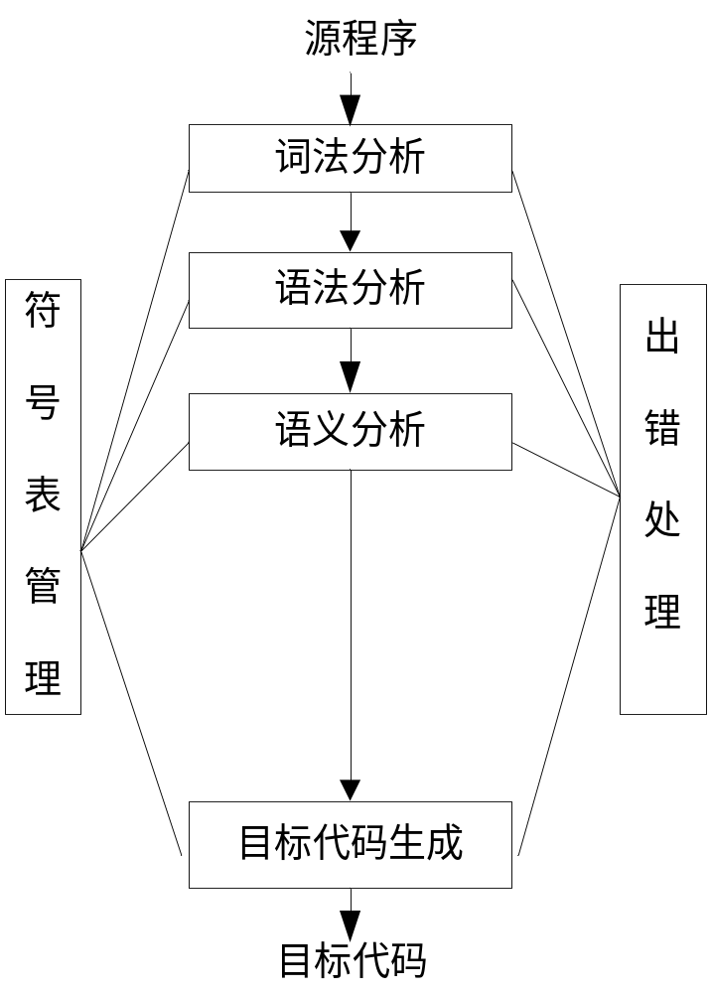
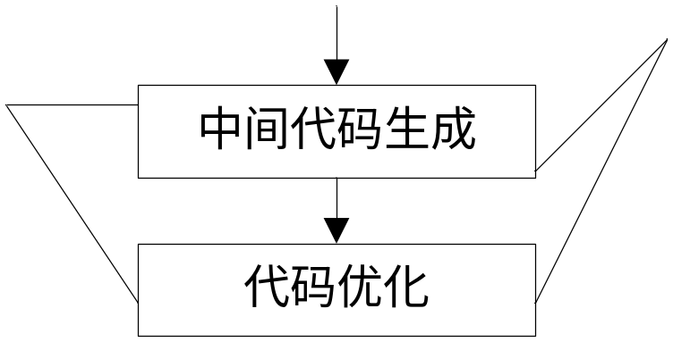
1.4.2 以阶段划分编译器
1．自然语言的翻译过程：
识别单词
识别句子结构
理解意思
译成目标语言并修饰
2．编译器的工作过程：
词法分析
语法分析
语义分析
目标代码生成
3．编译器的阶段（逻辑模块划分）
4．中间代码的重要作用

Slide 20


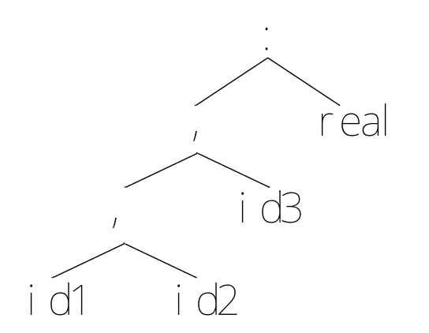
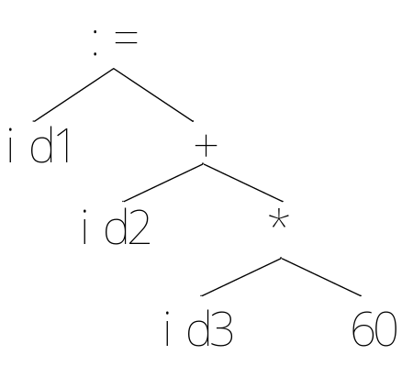
1.4.3 编译器各阶段的工作
例7 Pascal源程序语句如下： var x, y, z : real;
x := y + z * 60;
（源程序，字符流）
v | a | r |  | x | , | y | , | z | : | r | e | a | l | ; | x | : | = | y | + | z | * | 6 | 0 | ;
（记号流）
var | id1 | , | id2 | , | id3 | : | real | ; | id1 | := | id2 | + | id3 | * | 60 | ；
（语法树）

Slide 21
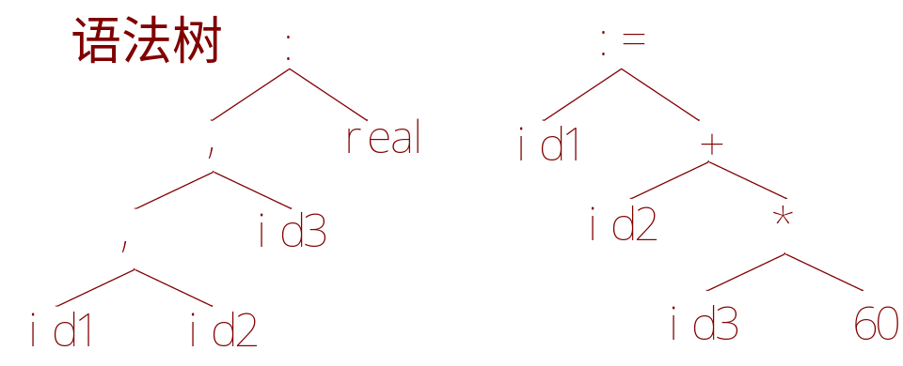

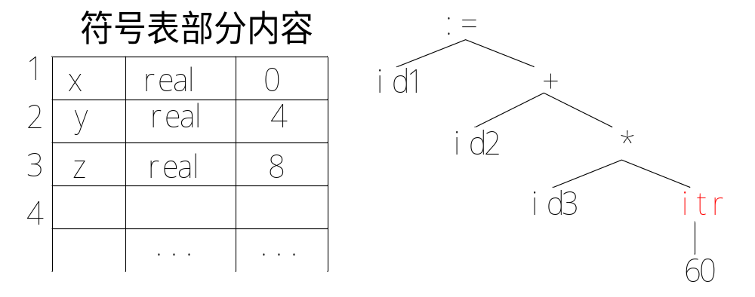

1.4.3 编译器各阶段的工作（续1）
中间代码的形式与作用：
(序号)(op， arg1, arg2, result)
result := arg1 op arg2
(1) (itr, 60, , T1)
(2) (*, id3, T1, T2)
(3) (+, id2, T2, T3)
(4) (:=, T3, , id1)

Slide 22
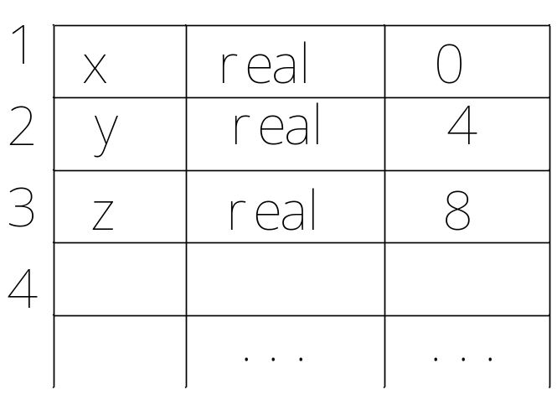
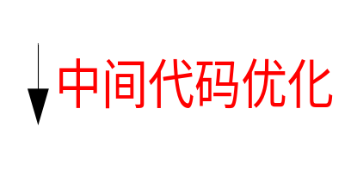
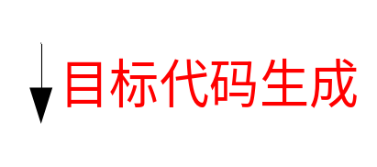
1.4.3 编译器各阶段的工作（续2）
(1) (itr, 60, , T1)
(2) (*, id3, T1, T2)
(3) (+, id2, T2, T3)
(4) (:=, T3, , id1)
(1) (*, id3, 60.0, T1)
(2) (+, id2, T1, id1)
PASCAL表示的等价语句：
R2 := id3
R2 := R2 * 60.0
R1 := id2
R1 := R1 + R2
id1 := R1
id1 := id2 + id3 * 60.0
MOVF id3, R2
MULF #60.0, R2
MOVF id2, R1
ADDF R2, R1
MOVF R1, id1
x := y + z * 60;

Slide 23
1.4.3 编译器各阶段的工作（续3）
各阶段工作的归纳
词法分析：识别单词，至少分以下几大类：关键字（保留字）、标识符、字面量、特殊符号；
语法分析：得到语言结构并以树的形式表示；
语义分析：考察结构正确的句子是否语义合法，修改树结构；
中间代码生成（可选）：生成一种既接近目标语言，又与具体机器无关的表示，便于优化与代码生成；
  （到目前为止，编译器与解释器可以一致）

Slide 24
1.4.3 编译器各阶段的工作（续4）
中间代码优化（可选）：局部优化、循环优化、全局优化等；优化实际上是一个等价变换，变换前后的指令序列完成相同功能，但在占用的空间上和程序执行的时间上都更省、更有效。
目标代码生成：不同形式的目标代码－汇编、可重定位、内存形式（Load-and-Go）;
符号表管理：合理组织符号，便于各阶段查找、填写等；
出错处理：错误的种类－词法错、语法错、静态语义错、动态语义错。

Slide 25
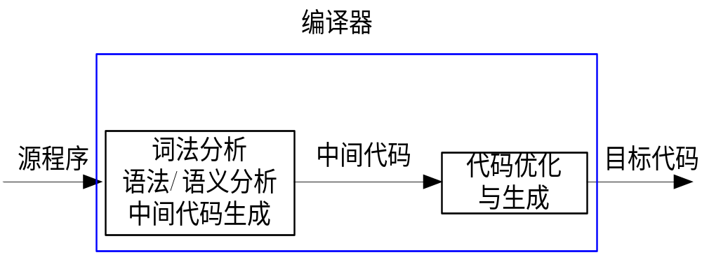
1.4.4 编译器的分析/综合模式
分析（前端）
综合（后端）
前端：语言结构和意义的分析；
后端：语言意义处理；
中间代码：前端与后端的分界；

Slide 26
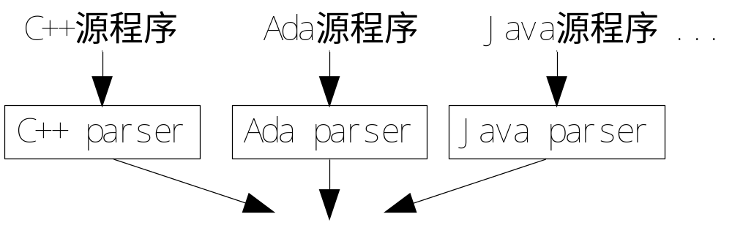

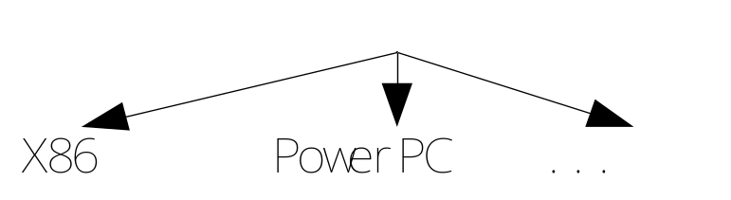
1.4.4 编译器的分析/综合模式（续1）
编译器基础架构（Infrastructure） ：
源代码的中间表示、一组前端、一组后端；

Slide 27
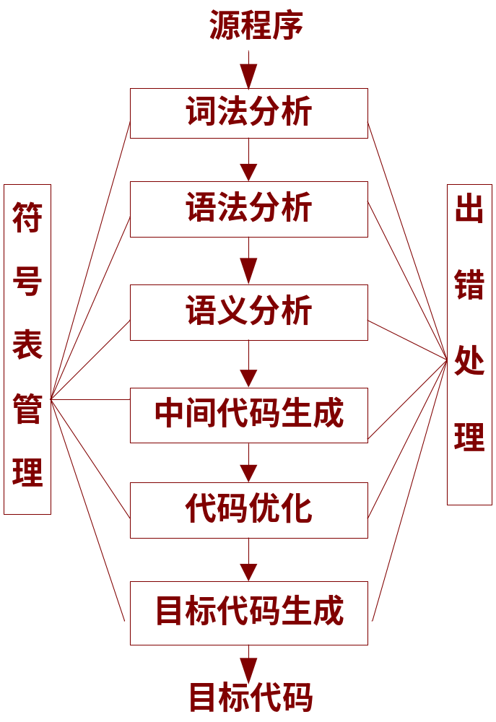
1.4.5 编译器扫描的遍数
每个阶段将程序完整分析一遍的工作模式称为一遍扫描。早期编译器的一遍定义为从外存读入内存再写到外存；
影响扫描遍数的因素：
  软、硬件条件，如内存太小
  语言结构，如规定标识符的先声明后引用
…
x := f(a, b, c);
…
function f(a:integer;
b:integer):integer;
  编译技术，如拉链－回填
…
goto lab1;
…
lab1: …

Slide 28
1.5 编译器的编写
直接使用汇编语言和/或通用程序设计语言；
利用编译器编写工具：词/语法、语法制导翻译、代码生成、数据流分析等；
基于编译器基础架构的编译器构造系统（开放式编译器，如GCC、SUIF、COINS等）。

Slide 29
1.6 本章小结
1．语言与语言的翻译
2．编译器的基本组成（工作）
3．编译器的分析/综合模式，编译器基础架构
4．扫描遍数
5．编译器的编写
第一章 结束

